Slide 1

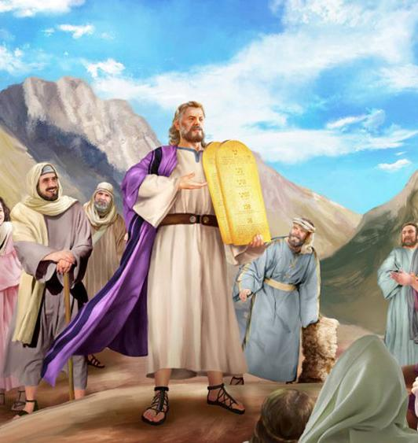
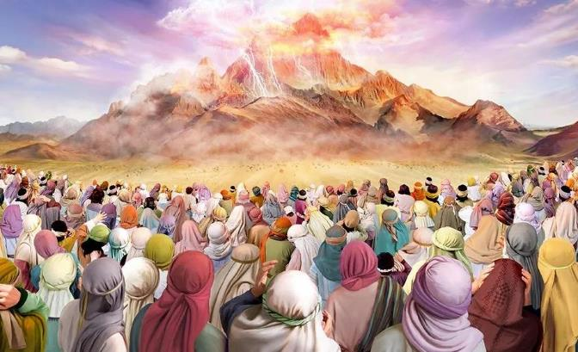
O LE FEAGAIGA I SINAI
Lesona 8, Aukuso 23, 2025

Slide 2
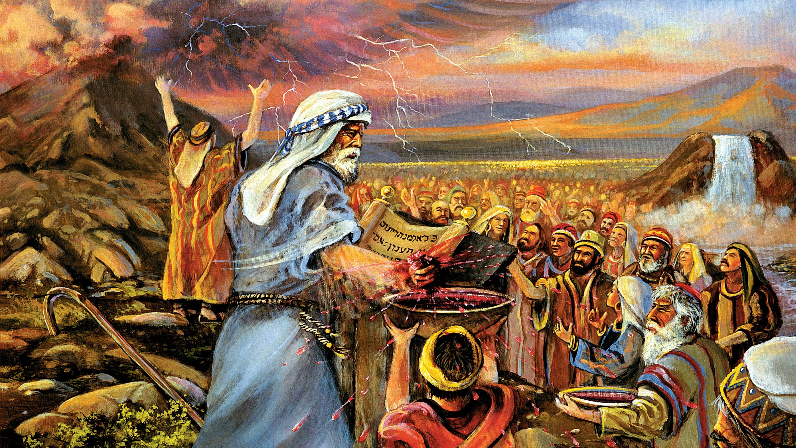
“Na outou va’ai atu i mea na Ou faia i Aikupito, na Ou ava’e ia te outou i luga o apaau o aeto, na Ou aumai foi ia te outou ia te A’u nei. O lenei foi, afai tou te matuā faalogo mai i Lo’u leo, ma tausiusi i La’u feagaiga, ona fai lea o outou ma oloa tāua Mo’u, e sili i nuu uma; auā o Lo’u lava le lalolagi uma. E fai foi outou ma malo o ositaulaga, ma nuu paia mo A’u; o upu ia e te tautala atu ai i le fanauga a Isaraelu.” Esoto 19:4–6

Slide 3

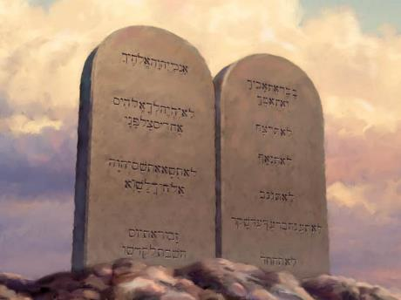
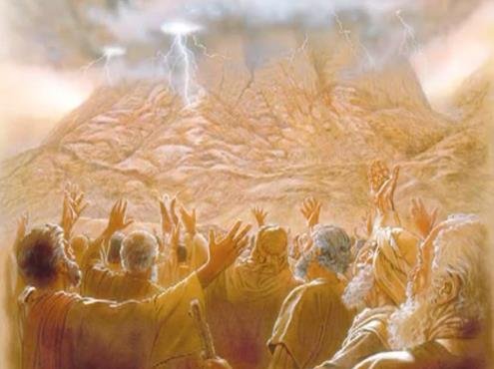








O le sopoia atu o le Sami Ulaula o se faailoga taua lea mo Isaraelu. O se mea mata’ina lona lua, o le folafolaina mai lea o le Tulafono e ala mai i le fofoga o le Atua lava ia.
I lena taimi, na fanau mai ai Isaraelu o se tulafono o le a pulea lona malo mamalu. E maua ai le ola.
Ae sili atu i latou nai lo na’o se tulafono faale-lotu, faale-malo, pe na’o ni tulafono foi faale-soifua maloloina. O Poloa’iga e sefulu, o le faavae lea o nei tulafono uma, o se faa-ata o le amio o le Atua ma, o le mea lea, e le na o Isaraelu o loo faasino i ai, ae mo fanau uma lava a le Atua.
O le tuuina atu o le Tulafono:
  Oi latou e talia le Tulafono (Esoto 19:1-8)
  O le Fai Tulafono (Esoto 19:9-25)
  O Poloa’iga e Sefulu (Esoto 20:1-17)
O le uiga o le Tulafono:
  O galuega a le Tulafono
  O le Tulafono o se folafolaga
  O le Tulafono o se taunuuga

Slide 4

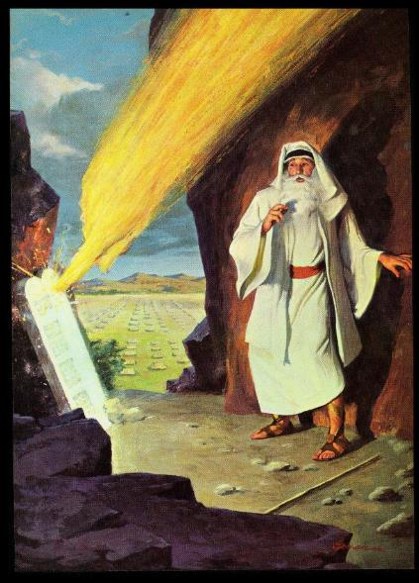
O LĒ TUUINA ATU O LE TULAFONO

Slide 5

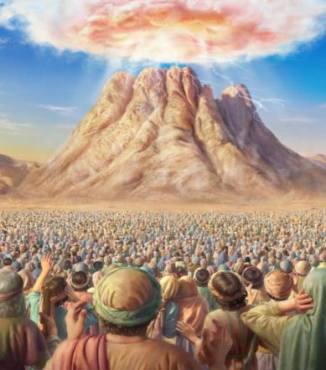
O’I LATOU E TALIA LE TULAFONO
“Na outou va’ai atu i mea na Ou faia i Aikupito, na Ou ava’e ia te outou i luga o apaau o aeto, na Ou aumai foi ia te outou ia te A’u nei.” (Esoto 19:4)
Aisea na aveeseina mai ai e le Atua Isaraelu nai Aikupito?
Ina ia auauna atu ia te Ia (Esoto 5:1; 7:16; 8:1, 20; 9:1, 13; 10:3). O le faia o lea mea, o le a latou maua ai ni faamanuiaga sili (e aofia ai ma le laueleele o Kanana).
I le lona tolu o masina talu ona latou o ese mai Aikupito, sa latou tolauapi ai e lata ane i le Mauga o Sinai. O iina na faataoto ai le faavae mo le foafoaina o le nuu o Isaraelu. Na tuuina atu ai e le Atua se feagaiga ma i latou, ma sa latou taliaina (Esoto 19:1-8).
E ala i le taliaina o lea feagaiga, o le a avea ai Isaraelu ma: (Esoto 19:5-6)
NUU PAIA
O le a latou faapaiaina i latou lava i le Atua, ma faailoa atu Lana amio
MALO O OSITAULAGA
O le a latou faa-fesoota’ia nisi tagata i le Atua ma a’oa’o atu i a’i latou Ana tulafono.
O SE OLOA TAUA MAI LE ATUA
O le a saunia e le Atua Isaraelu o se alaleo e faamalamalamaina le lalolagi i le poto e uiga ia te Ia

Slide 6

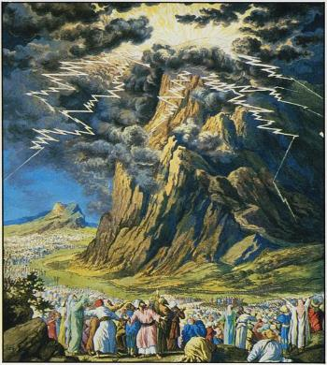


O LĒ NA TUUINA MAI LE TULAFONO
“O le Mauga o Sinai foi ua pusa atoa uma; aua na afio ifo ai Ieova i le afi. Ua alu a’e foi ona asu pei o le asu o se umu; ua lulūteleina lava le mauga atoa uma.” (Esoto 19:18)
O le tuuina mai o le Tulafono a le Atua i Sinai o se mea matagofie ma le mata’utia (Eperu 12:18-21). E leai se tasi na sauni mo se mea faapea. O le mea lea, sa manaomia ai e tagata ona faamamāina muamua i latou lava ma tausia le va e talafeagai ai ina ia aua nei faaumatia i latou i le mamalu faale-lagi (Esoto 19:10-12).
Aisea na talafeagai ai se tulaga faapea?
O upu o le a fetalai atu ai le Atua i a’i latou o se faaaliga lea o Lana lava amio. O lo latou usita’ia o ia upu o le ola lea; o le lē usitaia foi o le oti lea. E manaomia ona iloa atoatoa e Isaraelu le ogaoga atoa ma le taua “o upu o le feagaiga, o Poloaiga ia e Sefulu” (Esoto 34:28).
E lua faaliliuga o lenei Tulafono na faamauina: o le tasi i le amataga o le Esoto poo le o ese mai, ma le isi o se vaega lea o upu mulimuli a Mose a’o le’i ulufale atu i Kanana
E ui lava e foliga mai e mata’utia lona tuuina mai, ae o loo atagia mai ai i le Tulafono le amio silisili a le Atua: O le Alofa (Roma 13:10).

Slide 7
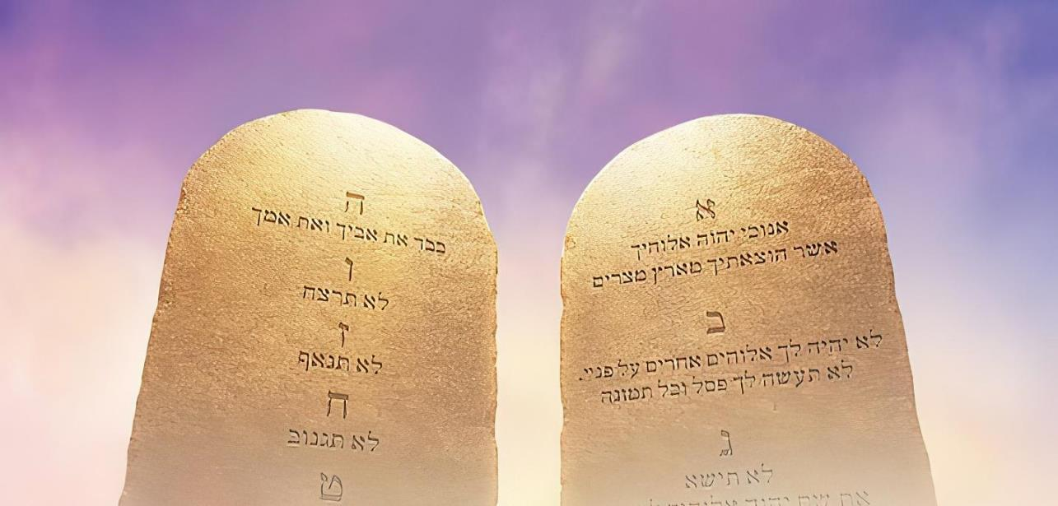

O POLOA’IGA E SEFULU
“O A’u o Ieova lou Atua, o Le na aumaia oe nai le nuu o Aikupito, o le mea sa nofo pologa ai” (Esoto 20:2)
O loo faailoa mai e le Atua le Tulafono e ala i le faamaninoina mai o Lana galuega autu: “Ua Ou faaolaina oe mai le agasala, o lea, o lenei le mea e tatau ona e faia e amata atu nei lava” (Esoto 20:2). O le tausia o le Tulafono, mo i tatou, o le tali atu lea i le Togiola. O le tali atu lea i le alofa e tusa ma le alofa o loo foaiina mai.
“O le alofa o le atoatoaga lea o le tulafono” (Roma 13:10)
Alofa i le Atua (Teu. 6:5; Es. 20:3-11)
Alofa i tuaoi (Lev. 19:18; Es 20:12-17)
Ia e ava ia te oe lava ina ia aua nei i ai ni manaoga o le manatu faapito e pisia ai lau amio
Ia faamamaluina Lona aso malolo ma tapuaiga o le Sapati
Ia faamamaluina ma ia ava i le Atua e ala i le faamuamua o Ia i o tatou olaga
Ia faamamalu le Atua e aunoa ma le suitulaga o Ia i ni tupua
Ia faamamalu i le suafa o le Atua, ta’uleleia ma le amio
Ia ava i matua
Ia faaaloalo i le soifua ma le ola
Ia faaaloalogia le faaipoipoga
Ia faaaloalo i meatotino a tagata
Ia faaaloalo i le tauleleia o nisi

Slide 8

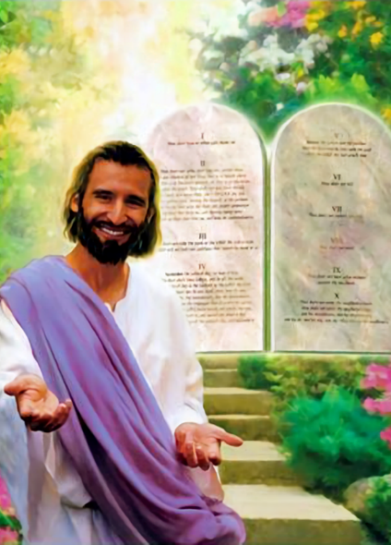

O LE UIGA
O LE TULAFONO

Slide 9






O GALUEGA A LE TULAFONO
“O lenei, ua fai mo tatou taitaitama le tulafono, na te taitaiina i tatou ia Keriso, ina ia ta’uamiotonuina i tatou i le faatuatua.” (Kalatia 3:24)
O a nisi o galuega o le Tulafono?
O le faaolataga e le’o se galuega lea a le Tulafono (Kalatia 2:16). O le Tulafono e pei o se fa’ata e atagia mai ai a tatou agasala (Iakopo 1 :23-25).
E taofia ai i tatou mai le leaga (Salamo 119:104)
E aumaia i a’i tatou le poto ma le atamai (Teu. 4:6)
E aumaia i a’i tatou le saolotoga (Iakopo 2:12)
E aumaia i a’i tatou le filemu (Salamo 119:165)
E aumaia i a’i tatou le manuia (Iosua 1:8)
Na te ta’u maia le agasala (Roma 7:7)
E taitaina atu i tatou ia Keriso
(Galuega 3:24)
O le nuti o le fa’ata e le aveesea ai se pisia; e faapea foi i lona lē amana’iaina. Ae a aunoa ma le “fa’ata” [o le tulafono lea] e le mafai ona tatou iloa o loo pisia i tatou i le [agasala], ma ua tatou manaomia ai se “solosolo” [o Keriso lea] e faamamāina ai i tatou.
E manino lava le Tusi Paia: E lelei le Tulafono (Roma 7:12); Ia mafaufau loloto ma fiafia i ai (Salamo 1:2). “Ua tele lava lo’u alofa i Lau tulafono! Ou te mafaufau i ai i le aso atoa” (Salamo 119:97).

Slide 10


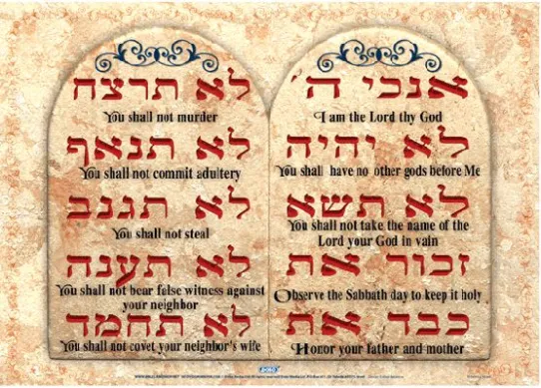

O LE TULAFONO O SE FOLAFOLAGA
“Ua na faaalia foi ia te outou Lana feagaiga na Ia poloai mai ai ia te outou tou te faia, O UPU IA E SEFULU; na Ia tusi ai foi i luga o papamaa e lua” (Teuteuronome 4:13)
Ua Na faaalia foi ia te outou Lana feagaiga na Ia poloai mai ai ia te outou tou te faia, “O UPU IA E SEFULU” Na Ia tusia ai foi i papamaa e lua (Esoto 34:28; Teuteuronome 4:13; Teuteuronome 10:4).
Sei o tatou mafaufau i le uiga o le mea lenei; O le a le uiga pe a tatou fai atu i se tasi, “Ou te tuu atu ia te outou la’u upu”?
O le mea moni, matou te le avatua ia te oe se mea; ae matou te faia se folafolaga ia te oe. Matou te ta’utino atu ia te oe o le a matou faia se mea mautu, se mea e mausalī.
O lea, o le aa faa-Eperu o le “tapa” e mafai ona faaliliuina o se “upu” poo se “folafolaga.”
Faataitaiga: “E leai se upu e tasi ua le taunuu [tapa] o Ana upu lelei uma [tapa], na Ia folafolaina mai na faaoo mai e Lana auauna o Mose” (1Tupu 8:56).
O Poloaiga e Sefulu o folafolaga ia e sefulu na faia e le Atua i a’i tatou, ma le faamoemoe ia taitaiina atu ai i tatou i ala tonu uma.

Slide 11


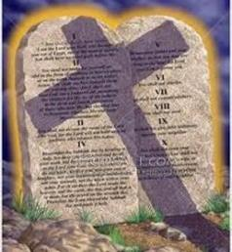
O LE TULAFONO O SE IUGA
“Auā o le iuga o le tulafono o Keriso lea, e oo mai ai le amiotonu i e faatuatua uma lava” (Roma 10:4)
O le upu “iuga” o loo faatatau e Paulo i le tulafono o le “telosi” (Roma 10:4). O le a le uiga o lenei upu?
O le uiga autu: o le manatu lea ua faailoa mai o se faatapulaa poo se faamoemoe. E ala i le faauigaina (o le isi uiga): e faapea: o se faaiuga, o se muta’aga, o se taunuuga, o se sini/faamoemoe. O lona uiga moni e tatau ona fuafua lea i le auala o loo faaaogaina ai i se fuaiupu.
Afai tatou te faaliliuina lenei mea e faapea “O Keriso o le muta’aga lea o le tulafono,” o lona uiga ua leai se tulafono talu mai le maliu o Iesu. O lea foi ua leai ai se agasala. O le a feteenai ai foi Paulo ma ana lava upu (Roma 7:7).
Pe afai tatou te faalilliuina “O Keriso o loo faasino tonu i ai le tulafono,” o loo tumau pea Paulo, ona o loo faamalosia pea le tulafono, ma taitaiina atu ai i tatou ia Keriso (Roma 3:31; Kalatia 3:24).

Slide 12

EGW (Patriarchs and Prophets, p. 305)
“E lei faatautalagia le tulafono i lea taimi mo na’o se manuia o tagata Eperu. Sa faamamaluina i latou e le Atua e ala i le avea oi latou ma e puipuia ma e tausi i Lana tulafono, ae e tatau foi ona avea o se faatuatuaga paia mo le lalolagi atoa. O tulafono lautele o Poloaiga ia e faatatau lea i tagata uma lava, ma na tuuina atu mo le faatonutonuina ma le puleaina o tagata uma. O mataupu e Sefulu, ua faapuupuuina, faaatoatoaina, ma puleaina, ia ufiufi ai le tiute o le tagata o le Atua ma lona uso a tagata; ma e faavae uma lea i mataupu faavae silisili o le alofa.”

